Slide 1
Repetition and Interjection

Slide 2
ロールプレイ ＊うわさ話やニュース＊
会話のきりだしかた・・・
・ねえ、知ってる？
・ねえ、聞いた？
・someone から聞いたんですけど…
・大変！！

Slide 3
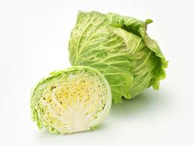
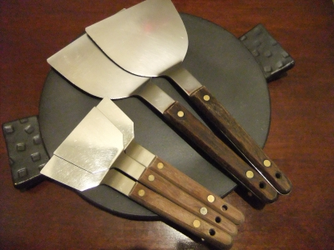
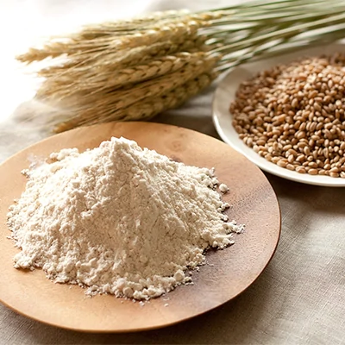
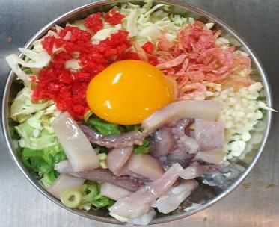
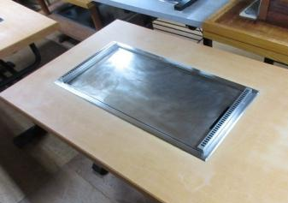

Slide 4
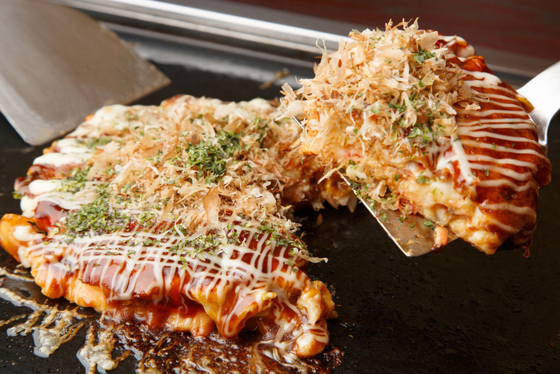

Slide 5
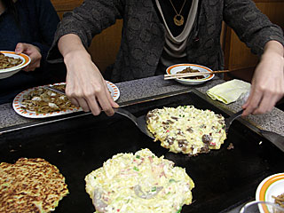

Slide 6
リスニング 27:38~
質問
１．女の人はお好み焼きをやいたことがありますか。
２．誰がお金を払いましたか？

Slide 7
リスニング 29:10~
質問
１．男の子はどうしてこまっていますか。

Slide 8
相槌（あいづち）の種類
１．カードを
・丁寧（ていねい）とカジュアルにわけてください。
＊両方使えるものもあります。
https://minnkane.com/news/6736

Slide 9
相槌（あいづち）の種類
１．「うん」「うん、うん」「うーん」
２．「へー」→ バリエーションがある
３．「そうなんだ」
４．「ほんとう」 → 「うそ」よりポジティブ！
５．「なるほど」 → 新しいことを聞いた時など！
６．「わかる」 → 同じテンションで言うと〇！

Slide 10
https://www.youtube.com/watch?v=hd1p-RKImTY

Slide 11
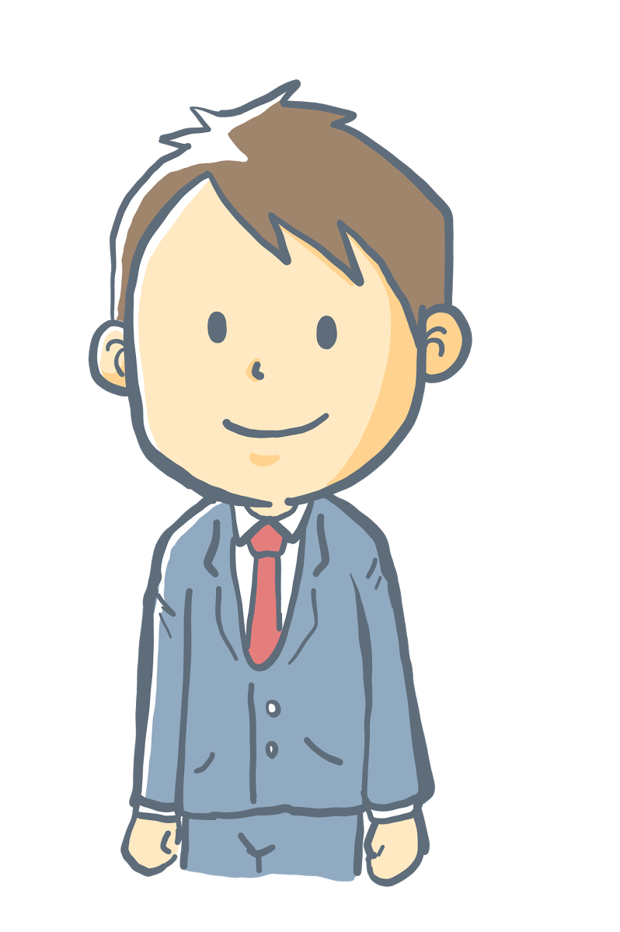
ケース１
「仕事は住宅販売の営業なんです」
＊どんなあいづちと、質問をしますか？

Slide 12
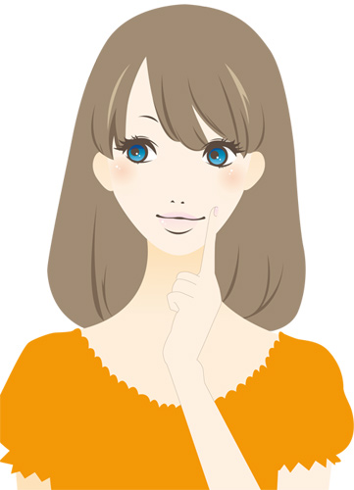
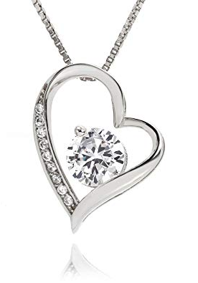
ケース２
「このネックレス、３週間さがして
やっと見つけたの！」
＊どんなあいづちと、質問をしますか？

